Slide 1



智能计算系统
软硬件基础

Slide 2
Lecture 12：Flash Attention 实现 II
（算法优化）
Notes:
各位同学好，今天我们进入第十二讲，主题是 Flash Attention 实现的第二部分，即算法层面的优化。上一讲我们完成了 IO 感知的分块、重计算、内核融合与 Online Softmax；本讲在此基础上讨论如何进一步避免显存实例化、如何正确处理因果掩码与长序列、Flash Attention 2 与 3 的算法演进，以及数据流、硬件协同与未来展望。整讲紧扣从算法到系统软件的全链路思维。

Slide 3
避免显存实例化
3
标准注意力机制的缺陷
  标准实现必须将完整的 N x N 注意力得分矩阵 (S) 和概率矩阵 (P) 存储在 HBM 中。
  对于长序列，该矩阵会占用大量空间，导致内存溢出错误。
Flash Attention机制的突破
  即时计算：通过使用分块技术，注意力得分在 SRAM 中计算，并立即乘以 V 个块，累加到输出 O 中。
  内存复杂度：从 O(n²) 降低到 O(N)。庞大的中间矩阵在 HBM 中不再以整体形式存在。
Notes:
本页强调 Flash Attention 的核心目标之一：避免在显存中实例化完整的 n×n 注意力矩阵。标准实现必须把 S 和 P 写回 HBM，导致 O(n²) 的存储与访存；通过分块与 Online Softmax，我们只在 SRAM 内维护逐块更新的最大值、归一化因子与部分输出，最终只把 n×d 的 O 写回 HBM。这样训练与推理的显存占用从随 n 二次增长变为随 n 线性增长，长上下文与多 batch 场景下才能稳定运行。图中会配合数据流说明“不实例化 S、P”的等价性。

Slide 4
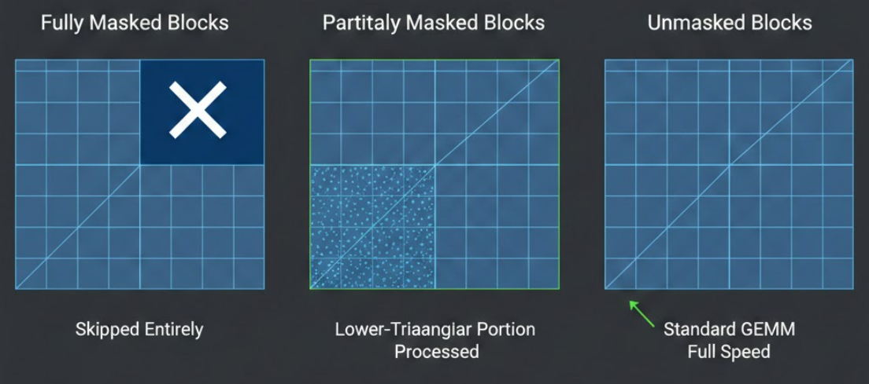
处理掩码
4
挑战：因果掩码通常是下三角的。我们如何在平铺过程中确定特定块是否需要掩码？
优化策略
  完全掩码块：这些块将被完全跳过，从而节省大量计算资源。
  部分掩码块：仅使用掩码值处理块内的下三角部分。
  未掩码块：以全速执行标准矩阵乘法 (GEMM)。
优势：通过识别掩码中块的相对位置，FlashAttention 进一步减少了不必要的计算开销。
Notes:
解码器自注意力与因果语言模型需要掩码：当前位置只能看到之前位置，不能看到未来。在分块实现中，掩码要正确施加到每个块内的局部分数上，避免未授权位置参与 Softmax 与加权和。具体做法通常是在块内计算 QK^T 后，对非法位置置为负无穷再做 Softmax，或在外层循环中按块边界截断键值范围。本页会说明掩码如何在 Flash Attention 的块循环中与 Online Softmax 结合，保证数学上与标准因果注意力一致。

Slide 5
对长时程模型的影响
5
突破瓶颈：
  由于内存使用量呈线性 O(N) 增长，模型不再受 N² 内存墙的限制。
  这使得模型能够从传统的 2K/4K 上下文跃升至 128K、1M 甚至更长的序列。
实际应用：
  使大型语言模型 (LLM) 能够执行整本书阅读、多文档分析和超长视频理解。
性能概述：在相同的硬件（例如 A100/H100）上，处理 128K 序列的速度提高了几个数量级。
Notes:
Flash Attention 对长时程、长上下文模型的影响非常直接。显存从 O(n²) 降为 O(n d) 后，同一张卡上可支持的序列长度成倍增加；HBM 访存减少后，带宽不再成为主要瓶颈，训练与推理吞吐提升。图中会展示对长序列模型或长上下文应用的加速比与可运行序列长度对比。理解这一点有助于在课程后续讨论 Roofline、分布式与推理部署时，把 Flash Attention 作为默认的注意力后端。

Slide 6
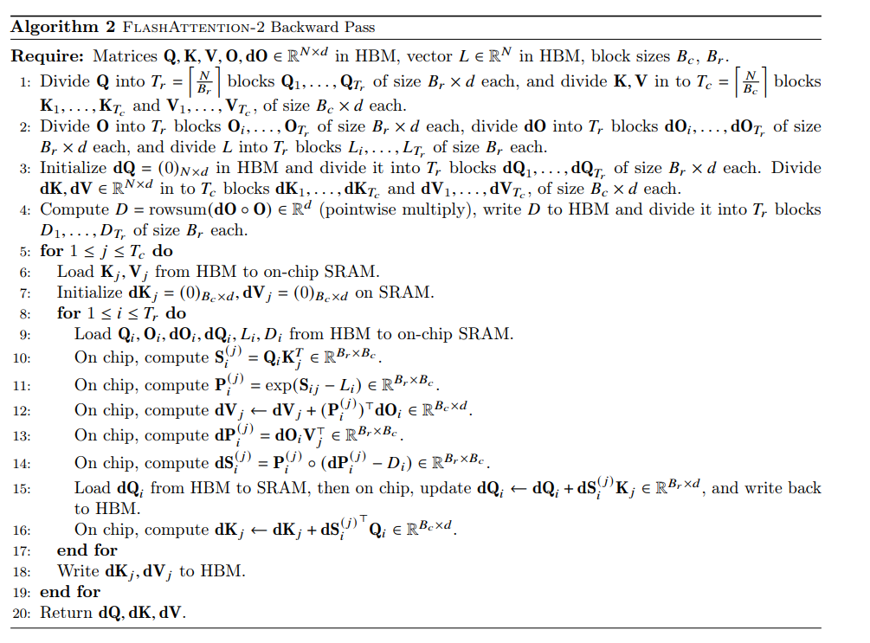
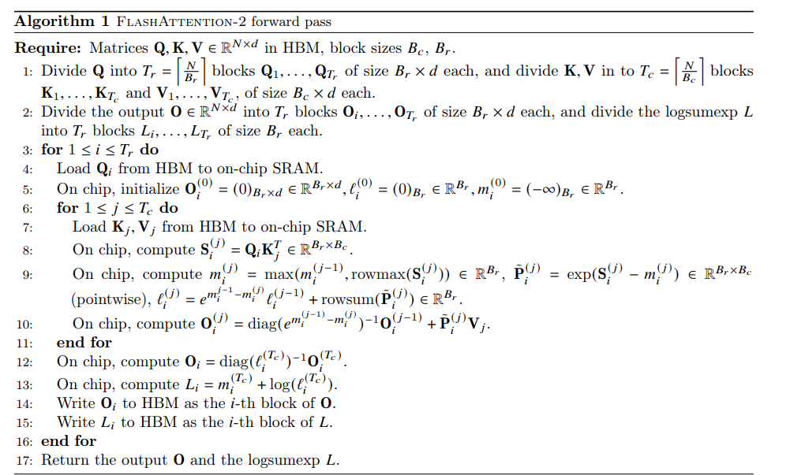
Flash Attention 2 (1/2)
6
算法优化：减少非矩阵乘法开销
  GPU 通过张量核心针对矩阵乘法 (Matmul) 进行了高度优化，但在 Softmax、Exp 和 Dropout 等“逐元素”操作上速度明显较慢。
  矩阵乘法：312 TFLOPs/s，非矩阵乘法：19.5 TFLOPs/s (A100)
  FA2 从数学角度重新构建了注意力算法，以减少非矩阵乘法浮点运算 (FLOPs) 的次数。
Notes:
本页介绍 Flash Attention 2 的算法改进。相比 V1，FA2 在循环顺序、并行策略与数值稳定性上做了优化：例如调整 Q、K、V 块的遍历顺序以更好利用 GPU 并行与共享内存，以及更精细的 Online Softmax 与缩放因子处理。图中会给出 FA2 与前代在算法或伪代码层面的对比。从系统角度，FA2 在保持 O(n d) 访存的前提下进一步缩短实际运行时间，成为当前多数框架的默认实现。

Slide 7
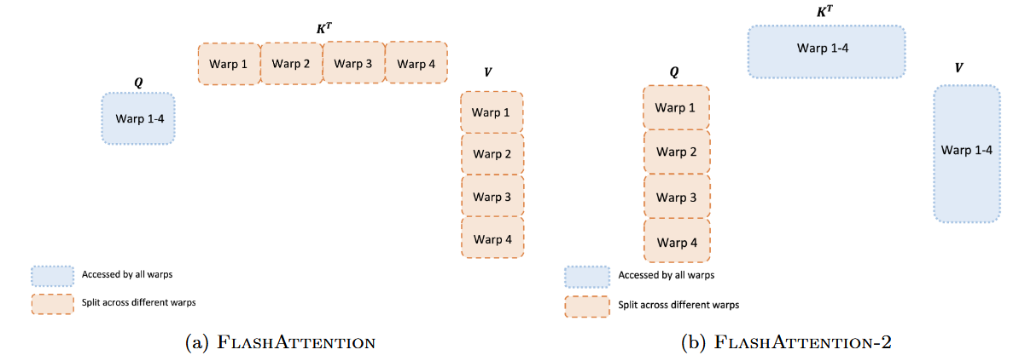
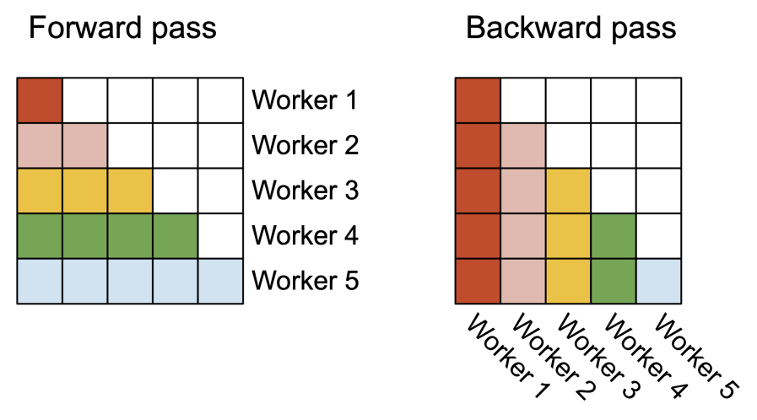
Flash Attention 2 (2/2)
7
增强并行性（线程块级别）
  它引入了序列长度维度上的并行性。
  FA2 现在可以将序列分割成多个块，并将其分布到多个线程块中。
优化工作分区和线程束间通信
  在 FA2 中，重新设计了工作分区，使每个线程束处理不同的计算切片。
Notes:
本页继续 Flash Attention 2 的细节，可能涉及分块大小选择、与 Tensor Core 的配合、以及不同头与序列长度下的性能曲线。授课时可结合上页强调：算法优化的目标是在同一套 IO 约束下，尽可能提高有效算力利用与 occupancy，减少 warp 与 block 级别的空闲。

Slide 8
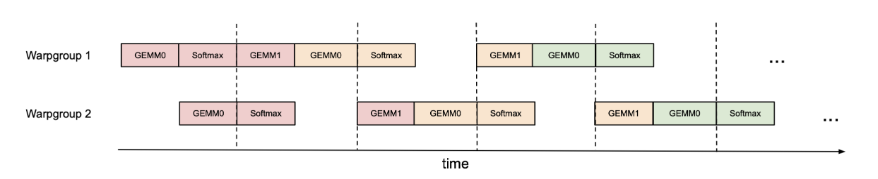
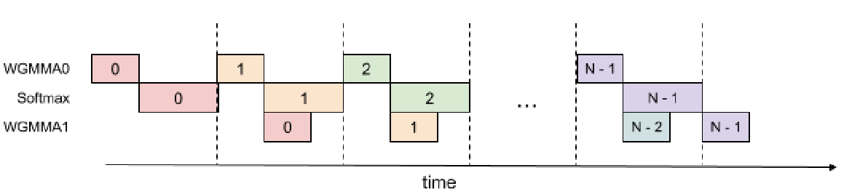
Flash Attention 3 (1/2)
8
深度异步执行
  利用了 H100 的张量内存加速器 (TMA)。
  计算 I/O 解耦：如图所示，WGMMA（异步矩阵乘法）和 Softmax 操作在独立的流水线上运行。
  乒乓缓冲：当一个 Warp Group 计算当前数据块时，TMA 已经在后台获取下一个 数据块，有效地“隐藏”了数据传输的延迟。
Notes:
本页介绍 Flash Attention 3 的进展。FA3 通常面向更新一代硬件或更极致的算法与实现优化，可能涉及与特定 GPU 架构的深度绑定、或与厂商底层库的协同。图中会展示 FA3 的设计要点或性能对比。授课时点明：注意力算子的优化是持续演进的过程，掌握 IO 感知与算法正确性是跟进新版本的基础。

Slide 9
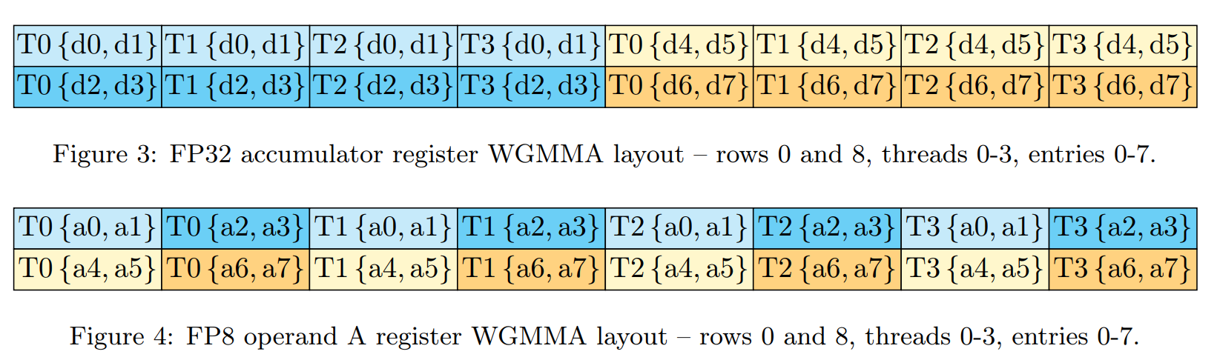
Flash Attention 3 (2/2)
9
原生低精度加速
  FA3 专为 FP8 时代而设计，与 FP16 相比，吞吐量翻了一番。
增强的分块和负载均衡
  FA3 优化了跨 SM 的任务分配，确保即使矩阵形状不对称，所有计算单元也能同时完成工作，从而最大限度地提高硬件利用率。
Notes:
本页延续 Flash Attention 3 的内容，可能包括多 GPU 或分布式场景下的注意力、与稀疏或线性注意力的关系等。串场时可简要归纳 FA 系列“分块 + 不存 S/P + 在线 Softmax + 融合内核”的主线，并指出后续工业界与开源社区会继续沿此方向迭代。

Slide 10
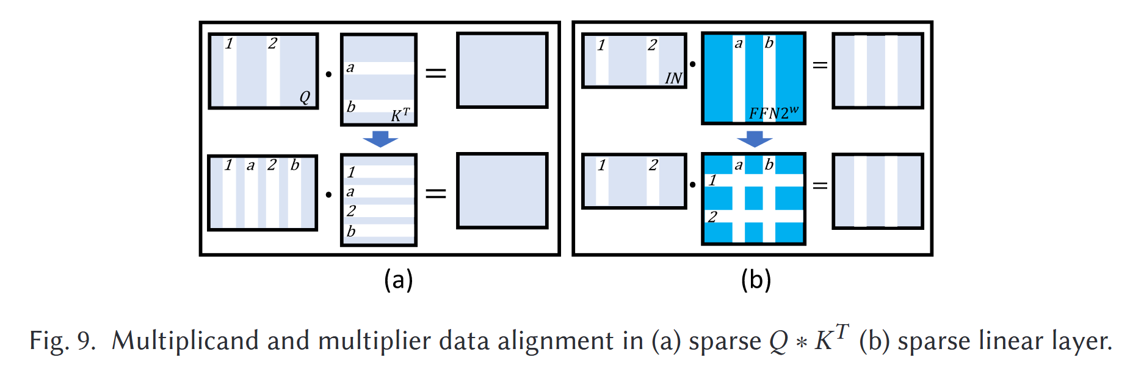
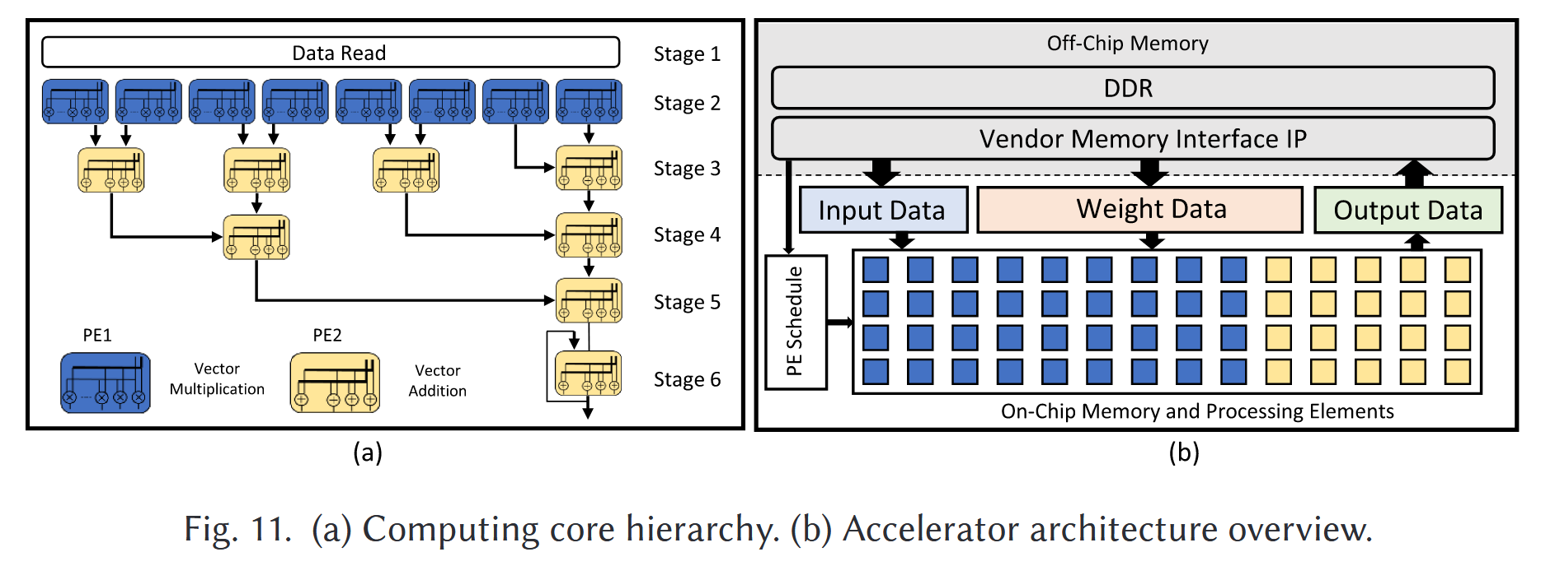
基于FPGA的FA
10
算法-硬件协同设计
  低比特量化（INT8/INT4）
  结构化稀疏性/剪枝
  近似 Softmax 函数
硬件优化
  优化数据流
  定制处理单元 (PE)
结构化剪枝
FPGA加速器
Zhang, Xinyi, et al. "Algorithm-hardware co-design of attention mechanism on FPGA devices." ACM Transactions on Embedded Computing Systems (TECS) 20.5s (2021): 1-24.
Notes:
本页将 Flash Attention 的实现视角扩展到 FPGA。FPGA 的片上存储与带宽特征与 GPU 不同，分块策略与数据流需要重新设计；同时 FPGA 可定制数据路径，便于与其它定制加速模块协同。图中会展示基于 FPGA 的 FA 或类似注意力加速的架构示意。授课时强调：同一套“减少数据移动、分块、在线归一化”的思想可以跨硬件形态应用，体现软硬件协同。

Slide 11
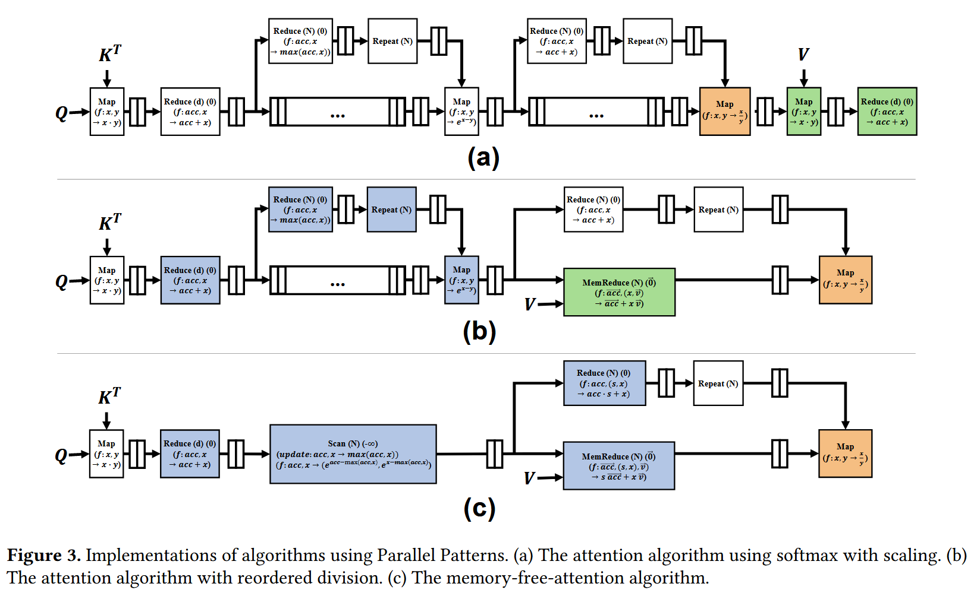
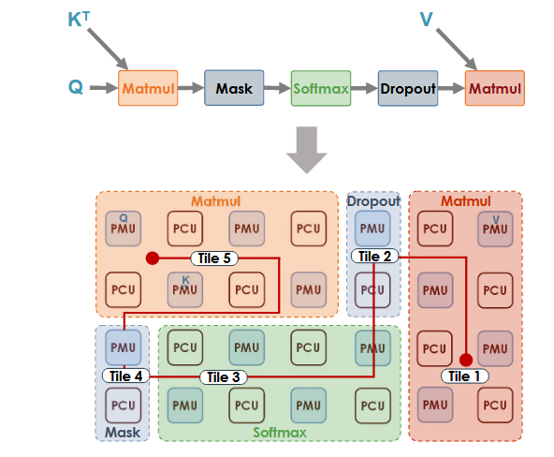
数据流的FA
11
朴素 SDPA 实现
  线性 O(N) 中间内存
  将 SDPA 分解为逐行操作
优化 SDPA 实现
  常数 O(1) 中间内存
  在线/增量 Softmax
Sohn, Gina, Nathan Zhang, and Kunle Olukotun. "Implementing and optimizing the scaled dot-product attention on streaming dataflow." arXiv preprint arXiv:2404.16629 (2024).
Notes:
本页聚焦 Flash Attention 的数据流设计。从 Q、K、V 的块式加载顺序、到块内计算与块间递推的依赖关系、再到 O 的写回策略，形成完整的数据流图。理解数据流有助于在实现或调试时定位性能瓶颈与正确性问题。图中会给出简化数据流或与 HBM/SRAM 对应的流程图。

Slide 12
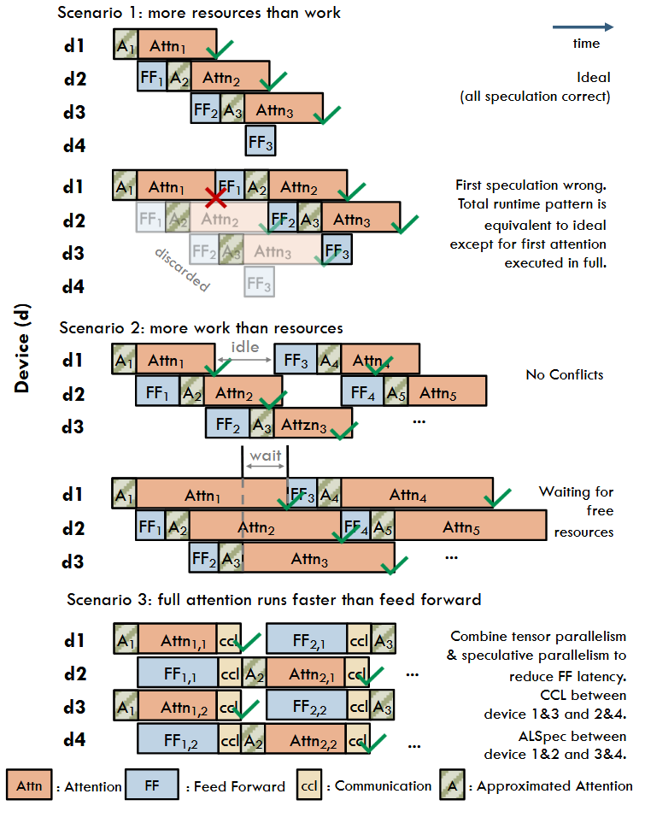
注意力水平观测
12
推测验证机制
  并行化并重叠耗时的自注意力计算与后续的前馈神经网络和残差连接
  预测当前层的自注意力输出
  并行执行精确路径和推测路径
  低成本的对比验证
  提交或回滚
Cai, Jack, et al. "Attention-Level Speculation." (2025).
Notes:
本页从可观测性角度讨论注意力：如何在训练或推理中观测注意力的分布、熵或稀疏程度，以便分析模型行为或指导进一步优化。部分工作会利用 Flash Attention 的中间统计量或额外轻量计算实现注意力可视化与监控。授课时可简要说明这与算子正确性、性能调优以及模型可解释性的关系。

Slide 13
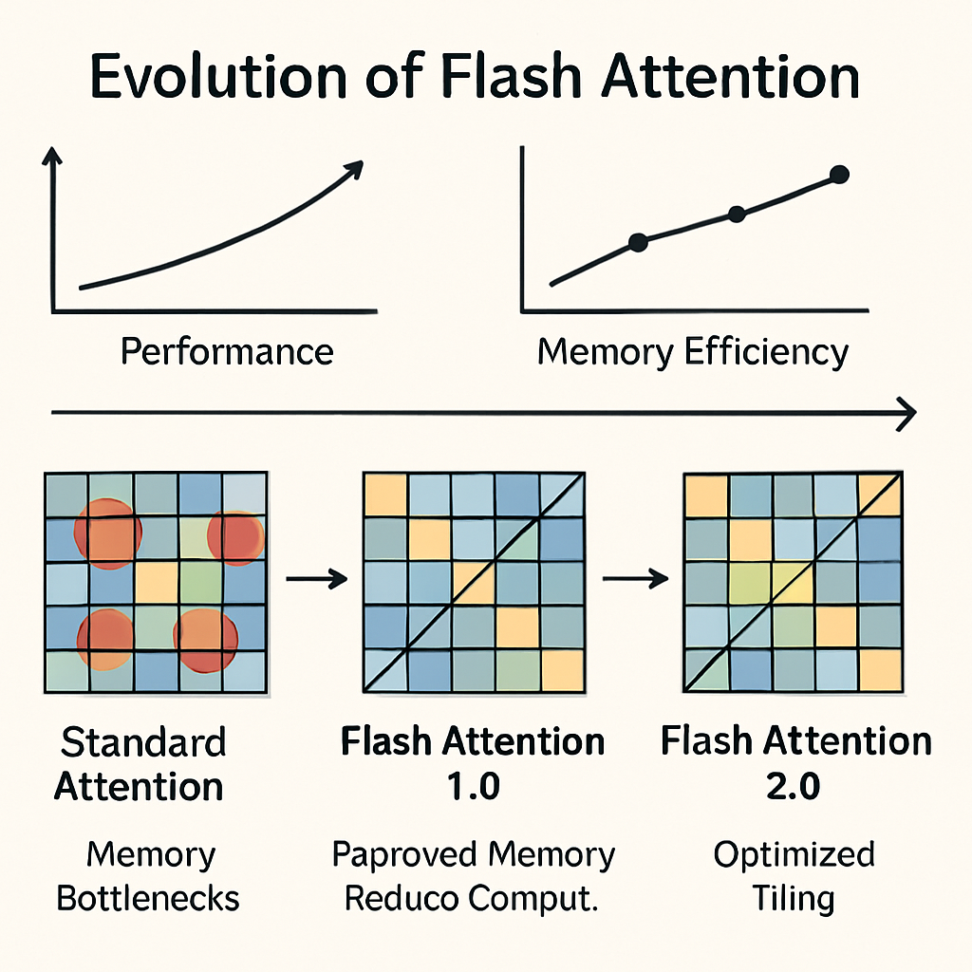
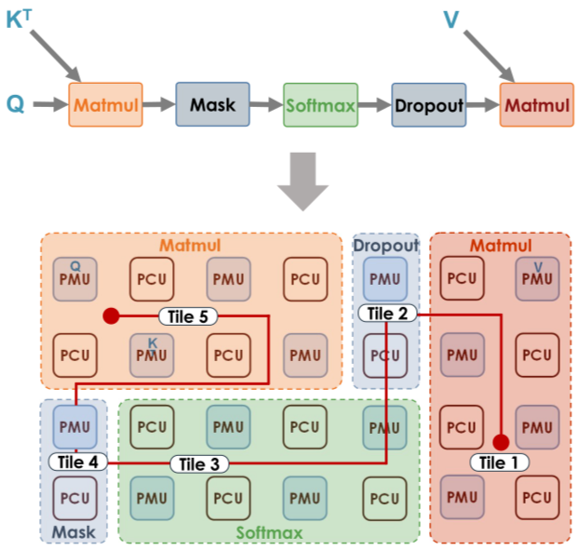
未来展望：硬件算法协同设计
13
闪存注意力机制的演进（迈向 FA3 及未来）
  异步执行：数据移动与计算重叠（H100 优化）。
  低精度支持：原生 FP8/INT8，实现极高的推理吞吐量。
专用硬件加速器（FPGA/ASIC）
  FPGA/ASIC 集成：专用于注意力数据流的 PE。
  硬件感知压缩：融合结构化剪枝和 INT4 量化。
流式数据流优化
  恒定 O(1) 内存：针对无限序列进行行分解。
  增量 Softmax：实现实时流式 LLM 推理。
Notes:
本页展望硬件与算法的协同设计。注意力算子的形态已经深刻影响 GPU 与专用加速器的设计，例如更大片上缓存、更适合块状访问的存储层次、以及面向 Softmax 与矩阵乘融合的指令。未来会有更多“为注意力而设计”的硬件与“为硬件而裁剪”的注意力变体。图中会配合示意图或趋势说明。授课时与课程目标呼应：理解软硬件协同是智能计算系统的核心能力。

Slide 14
未来展望：LLM基础设施的范式转变。
14
注意力层推测
  并行执行：将注意力机制与前馈神经网络/残差层重叠。
  推测与验证：“提交或回滚”策略，大幅降低延迟。
赋能超长上下文
  线性扩展 (O(N))：突破百万级以上词元的 O(N²) 内存瓶颈。
  多模态扩展：单次处理完整书籍和高清视频。
通用“IO感知”理念
  超越注意力机制：将IO感知应用于所有深度学习算子（卷积、归一化）。
  新标准：从“以计算为中心”的设计转向“以内存为中心”的设计。
Notes:
本页总结 Flash Attention 对 LLM 基础设施的范式转变。长上下文、高吞吐推理与训练都依赖高效的注意力实现；Flash Attention 及其后续演进已成为 LLM 栈的标准组件，并与 KV 缓存、批处理、分布式等一起定义新一代推理与训练基础设施。串场时可回顾从课时10到本讲的注意力原理、内存墙、IO 感知与算法优化主线，并鼓励大家在实验与项目中动手使用或分析 Flash Attention。

Slide 15

解决方案： FlagOS， 统一AI系统软件栈
Notes:
统一、开源 AI 系统软件栈 FlagOS 简介
面向多芯片的统一、开源 AI 系统软件栈 FlagOS ，是由芯片企业、系统厂商、算法和软件相关单位、非营利性组织、科研机构等十多家国内外机构共同发起并创立的，围绕多种 AI 芯片使用的核心痛点问题，打造的包括通用算子库 FlagGems、统一编译器 FlagTree、并行训推一体框架 FlagScale、统一通信库 FlagCX、自动迁移发版平台 FlagRelease和多芯片评测工具 FlagPerf 的系统软件生态。FlagOS 让我们看到了打破不同芯片软件栈之间生态隔离的可能性，将有效降低开发者的迁移成本。
官网：
https://flagos.io
交互式问答入口：
https://wiki.flagos.io
官方文档：
https://docs.flagos.io
最新1.6版本介绍：
https://mp.weixin.qq.com/s/eBgg6_5FJV-RuYk5fBQvOg
💕 真诚开源，欢迎Star-Watch-Fork
1、高性能通用AI 算子库 FlagGems：https://github.com/flagos-ai/FlagGems
2、统一 AI 编译器 FlagTree: https://github.com/flagos-ai/flagtree
3、并行训推一体框架 FlagScale：https://github.com/flagos-ai/FlagScale
4、统一通信库 FlagCX：https://github.com/flagos-ai/FlagCX
5、大模型评测工具 FlagPerf: https://github.com/flagos-ai/flagperf
6、算子自动生成工具KernelGen： https://kernelgen.flagos.io
7、大模型发版工具FlagRelease:
https://modelscope.cn/organization/FlagRelease
https://huggingface.co/FlagRelease/models
https://www.wisemodel.cn/models/FlagRelease
https://www.gpufree.cn
https://www.aihuanxin.cn
国内镜像站点：
https://gitcode.com/flagos-ai
https://gitee.com/flagos-ai
微信公众号：智源FlagOpen
视频号：智源FlagOpen

Slide 16








https://space.bilibili.com/3546791834290849
https://github.com/flagos-ai
https://www.zhihu.com/people/95-22-20-18/posts
https://flagos.io/Home

Slide 17

感谢观看！

